Slide 1
13.4 探究串、并联电路中的电流

Slide 2
前置知识：
如何判断电流表在干路或支路上？

Slide 3
判断电流表的位置可采用分合法。
（先找到到分合点，再分析每条路径上的元件）

Slide 4
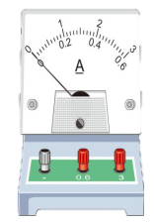
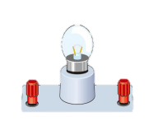
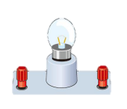
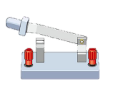
课堂过招
1、请分析图中电流表在干路上还是在支路上？

Slide 5
1、探究串联电路的电流规律

Slide 6
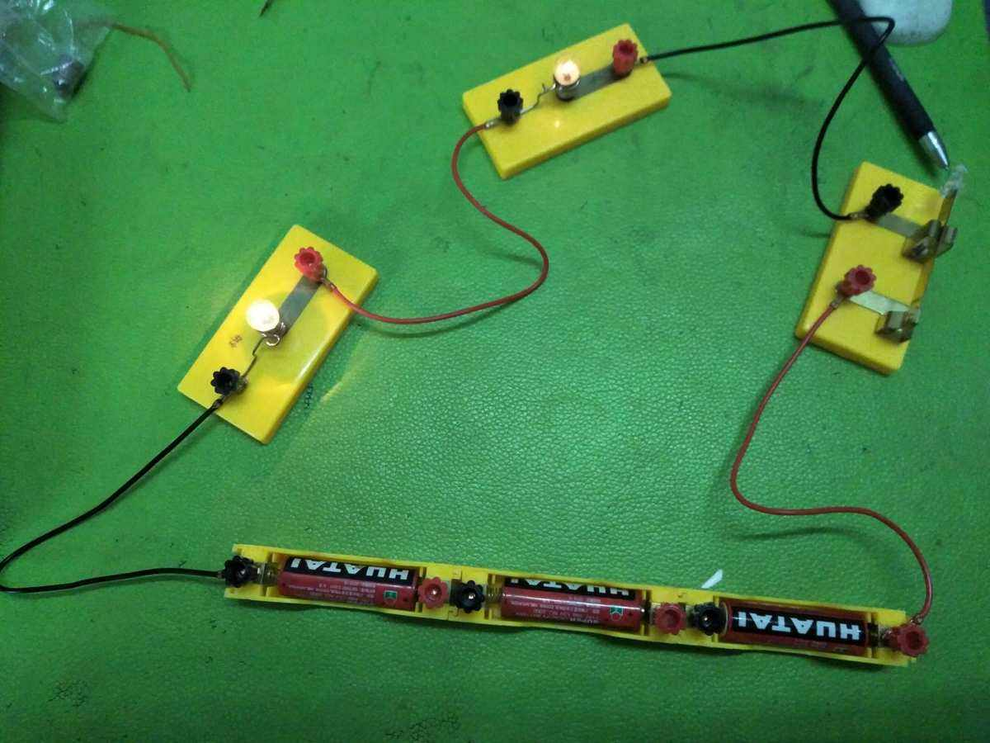
如图，两个灯泡的连接方式是什么？
对于两灯的发光情况你有什么发现？

Slide 7
提出问题：串联电路中，两灯亮度不相同，是不是两灯通过的电流不相等？

Slide 8
猜想：串联电路中，各处的电流不相等。

Slide 9
设计实验：取两个规格不同的灯泡，电源，开关、电流表、导线若干

Slide 10
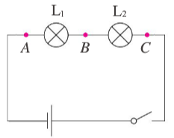
设计实验：按照如图所示的电路图组装器材进行实验，分别把电流表接入图中A、B、C 点，测出A、B、C 点的电流I_{A}、I_{B}、I_{C}，记录数据并进行比较。

Slide 11
进行实验和收集证据：
次数 | A点电流I_{A}/A | B点电流I_{B}/A | C点电流I_{C}/A
1
2
3
S
L₁
L₂
L₁
L₂
L₁
L₂
A
A
A
测量A点电流
测量B点电流
测量C点电流

Slide 12
结论：
串联电路中各处的电流是相等的。
数学表达式：I_{A}=I_{B}=I_{C}＝……

Slide 13
重要实战应用：
即使灯泡的规格不同，发光亮度不同，只要是串联，它们的电流必然相等。

Slide 14
课堂过招
两灯串联，一灯较亮，一灯较暗，则通过两灯的电流I_{亮} _____ I_{暗}。

Slide 15
课堂过招

Slide 16
课堂过招

Slide 17
2、探究并联电路的电流规律

Slide 18
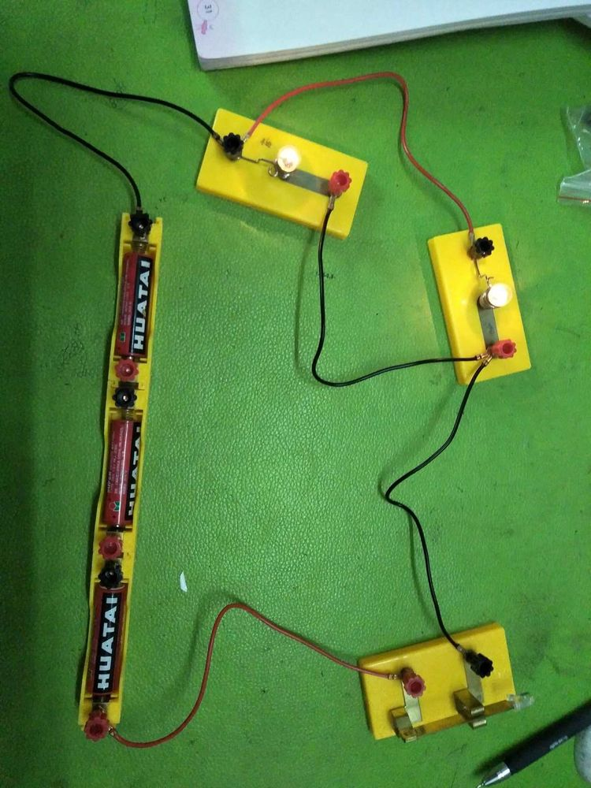
如图，两个灯泡的连接方式是什么？
并联电路中，干路与各支路的电流是否相等？

Slide 19
猜想：并联电路中，各处的电流相等。

Slide 20
设计实验：取两个规格不同的灯泡，电源，开关、电流表、导线若干

Slide 21
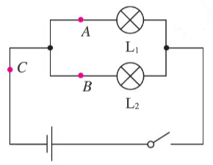
设计实验：按照如图所示的电路图组装器材进行实验，分别把电流表接入图中A、B、C 点，测出A、B、C 点的电流I_{A}、I_{B}、I_{C}，记录数据并进行比较。

Slide 22
进行实验和收集证据：
次数 | A点电流I_{A}/A | B点电流I_{B}/A | C点电流I_{C}/A
1
2
3

Slide 23
结论：
并联电路中，干路的电流等于各支路电流之和。
数学表达式：I_{C}＝I_{A}+I_{B}+……

Slide 24
如何理解并联电路中用电器互不影响
（1）简单电路变为并联电路、或并联电路变为简单电路，简单电路中用电器的电流不变；
（2）并联电路中，某一支路上用电器的电流大小变大或变小，另一支路中用电器通过的电流大小不变。

Slide 25
实验过程中的故障分析：图中的电流表有没有造成电路的故障?
（经验：电流表连接不当，会造成电路中出现短路或电流表的接线柱接线接反。）

Slide 26
5、串、并联电路的电流规律的应用

Slide 27
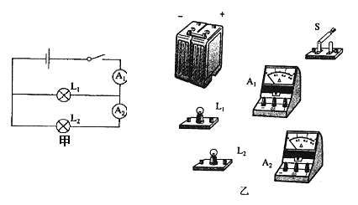
例1：在图甲中，闭合开关后，通过灯泡L_{l}的电流为0.5A，通过灯泡L₂的电流为0.4A。试根据图甲将图乙中的实物用笔画线表示导线连接起来。

Slide 28
例2. 如图（a）所示，当开关闭合时，两只电流表的示数分别由（b）、(c)两图，则电灯L₁中电流是（）
A、0.8A B、0.16A C、0.52A D、1.28A

Slide 29
如图，A点电流为0.3A，电流表C点处的电流为0.8A，求B点处的电流大小是多少A？

Slide 30
课堂过招
1、如图1是用电流表测量电路中通过灯泡L_{l}电流的电路图，其中正确的是( )

Slide 31
小结
判断短路——大拆法
判断串并联——小拆法
实物图画电路图——分合法
电路图画实物图——多环法
判断电流表的位置——分合法
串联电路——不论规格，只要串联，电流一律相等
并联电路——增加或断开某支路，或电流变化，不影响另一支路

Slide 32
学习，永远不晚。

